Slide 1
第八章
美國新一代加密演算法

Slide 2
摘要
本章我們針對美國新一代加密演算法—Rijndael加密演算法—的數學理論背景，演算法的架構，回合的轉換，金鑰的產生，以及各種攻擊破密法等等，做了一些簡單的介紹。

Slide 3
目錄
8.1 簡介
8.2 Rijndael 的理論背景
8.3 Rijndael 的加密法
8.4 金鑰產生流程
8.5 安全性分析
8.6 討論

Slide 4
8.1 簡介
Rijndael是一個採用反覆運算來對資料進行加密的加密演算法，它提供可變動的資料區塊長度(block length)及可變動的金鑰度(key length)。
在介紹Rijndael演算法之前，先解釋狀態(State) 和密鑰(Cipher Key) 的意義：

Slide 5
Cont..
狀態(State)：
  在運算過程中所產生的中間值，是一個4×Nb的矩陣，Nb可由資料長度除以32位元求得，也就是把資料分割成Nb個區塊。
密鑰(Cipher Key)：
  用來做加密運算的金鑰，存放在一個4×Nk的矩陣，Nk可由金鑰長度除以32位元求得，也就是把金鑰分割成Nk個32位元的子金鑰(subkeys)。

Slide 6
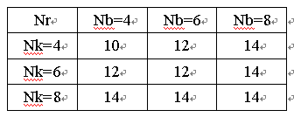
Cont..
在Rijndael演算法中，所需要運算的回合數(Nr)是由Nb及Nk這兩個參數所決定的，回合數的變動關係如下表。

Slide 7
8.2 Rijndael 的理論背景
在Rijndael演算法中使用到以位元組為單位的運算，而這些運算是以GF(2⁸)為基礎架構。也有一些採用了4-byte的字組運算。在這部分，我們將介紹這些基本的數學原理。
  GF(2⁸)的定義
    例如，(57)₁₆的二進位表示法為(0101,0111)₂ ，若表示成多項式則為：
    x⁶+ x⁴+ x²+ x + 1 。
  加法運算
    例如：
    (57)₁₆+(83)₁₆=(01010111)₂+(10000011)₂ = (11010100)₂ = (D4)₁₆或是(x⁶+x⁴+x²+x+1) + (x⁷+x+1) = x⁷+x⁶+x⁴+x²

Slide 8
Cont..
乘法運算
例如(57)₁₆‧(83)₁₆的運算過程：(57)₁₆‧(83)₁₆
= ( x⁶+ x⁴+ x²+ x + 1)‧ ( x⁷+ x + 1) = x¹³+ x¹¹+ x⁹+ x⁸+ x⁷+x⁷+ x⁵+ x³+ x²+x+x⁶+ x⁴+ x²+ x + 1
= (x¹³+ x¹¹+ x⁹+ x⁸+ x⁶+ x⁵+ x⁴+ x³+ 1+x¹³+ x¹¹+ x⁹+ x⁸+ x⁶+ x⁵+ x⁴+ x³+ 1) modulo (x⁸+ x⁴+ x³+ x + 1)
= x⁷+ x⁶+ 1=(C1)₁₆

Slide 9
Cont..
乘以x的運算
例如要求：‘57’ · ‘13的運算過程‘57’ · ‘13’ = ‘FE’，運算過程與結果如下
‘57’ · ‘02’ = xtime(57) = ‘AE’
‘57’ · ‘04’ = xtime(AE) = ‘47’
‘57’ · ‘08’ = xtime(47) = ‘8E’
‘57’ · ‘10’ = xtime(8E) = ‘07’
‘57’ · ‘13’ =
‘57’ · (‘01’⊕‘02’⊕‘10’) = ‘57’ ⊕ ‘AE’ ⊕ ‘07’ = ‘FE’

Slide 10
8.3 Rijndael 的加密法
包含一次的initial Round Key addition，Nr-1個回合運算，及一次final round。
位元組代換(ByteSub transformation)：
  位元組代換是一個以位元組為單位的非線性的代換運算，代換盒(S-Box)是由以下兩個運算所組成，它是可逆的(invertable)。
  先找出每個位元組在GF(2⁸)中的乘法反元素；
  接著經過一個仿射(Affine)轉換運算。

Slide 11
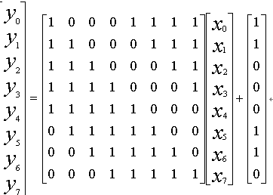
Cont..
下圖表示位元組運算的過程：

Slide 12
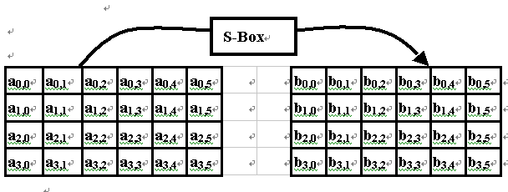
Cont..
位元組代換(ByteSub)運算對State的影響，如下圖所示：

Slide 13
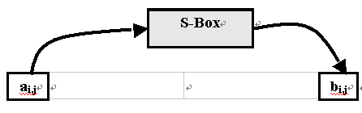
Cont..
其中每一個位元組經過S-Box運算而得
位元代換運算的反運算：
    針對仿射運算取其相反運算，然後再對所得的結果取其乘法反元素即可。

Slide 14
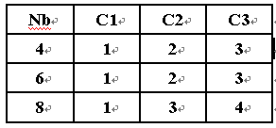
Cont..
移列轉換( ShiftRow transformation )：
  在這個轉換中，State的每一列以不同的偏移量做環狀位移，第0列不動，第一列位移C1個位元組，第二列位移C2個位元組，第三列位移C3個位元組。位移的偏移量C1,C2,C3取決於區塊的數目(Nb)，下表表示偏移量與區塊數目的關係：

Slide 15
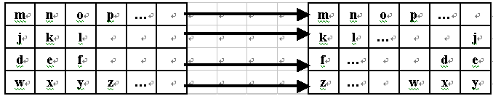
Cont..
  移列轉換(ShiftRow)運算對於State的影響，以下面圖示來表示：
  移列轉換(ShiftRow)的反運算：
  對第二第三及第四列分別做Nb-C1、 Nb-C2、 Nb-C3個位元組的環狀位移即可。

Slide 16
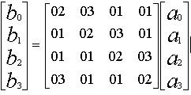
Cont..
混行轉換(MixColumn transformation)：
  在這個轉換中，把State當作一個在GF(2⁸)中的多項式。並且對一個固定的多項式c(x)作乘法，如果發生溢位，則再模餘x⁴+1。其概念表示如下：
  c(x) = ‘03’ x³ + ‘01’ x² + ‘01’ x + ‘02’
  c(x)與x⁴+1互質，令b(x) = c(x) ⊗ a(x)，以矩陣乘法表示為：

Slide 17
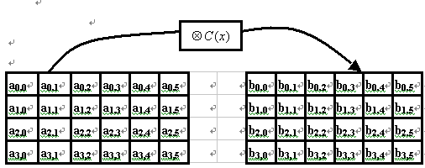
Cont..
State經過混行(MixColumn)運算之後的變化如下：

Slide 18
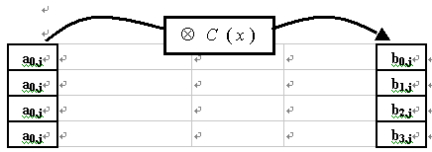
Cont..
其中每一行經過運算 而得
混行(MixColumn)轉換的反運算，則是乘上一個特殊的多項式d(x)，其中
    (‘03’x³ + ‘01’x² + ‘01’x + ‘02’ ) ⊗ d(x) = ‘01’；
    或是 d(x) = ‘0B’x³ + ‘0D’x² + ‘09’x + ‘0E’

Slide 19
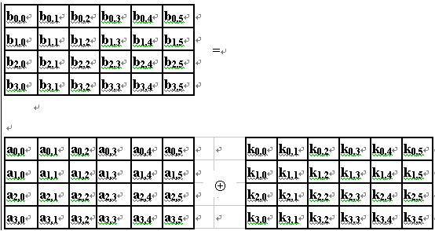
Cont..
回合金鑰相加( Round Key Addition)：
這個運算主要是把每一個回合金鑰(Round Key)透過簡單的bitwise EXOR加入到每一個State中，以下圖表示：

Slide 20
8.4 金鑰產生流程
回合金鑰(Round Key)是由密鑰(Cipher Key)經過運算而產生出來的。金鑰產生流程(Key Schedule)是由金鑰擴充(Key Expansion)及回合金鑰選擇(Round Key Selection)組成的，其方法說明如下：
所有回合金鑰的總位元數是把區塊長度(block length)乘上回合數加1

Slide 21
Cont..
首先必須把密鑰(Cipher Key)展化為擴充金鑰(Expanded Key)。
而回合金鑰是從擴充金鑰中選出來的，其選擇的方式如下：
  第一個回合金鑰由前Nb個字組組成，第二個回合金鑰由接下來的Nb個字組組成，餘此類推，剛好能夠滿足每個回合所需要的子金鑰。
金鑰的展化( Key Expansion )：
  個字組包含了密鑰(Cipher Key)。
  金鑰展化函式和Nk是息息相關的，它分為兩種情況運作，一是當Nk小於或等於6；另外則是當Nk大於6

Slide 22
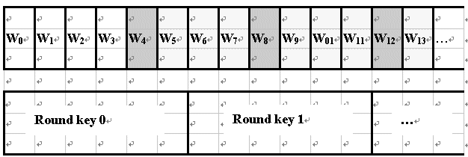
Cont..
回合金鑰選擇(Round Key Selection)
  第i個回合所使用到的回合金鑰是指存在於回合金鑰緩衝區W[Nb*i]到W[Nb*(i+1)] 的字組，如下圖所示：

Slide 23
8.5 安全性分析
這一節就一些已知的攻擊法，對Rijndael的安全性分析作一簡要敘述。常見的攻擊法包括：
  差分攻擊法(Differential Cryptanalysis) 。
  線性攻擊法(Linear Cryptanalysis) 。
  平方攻擊法(The Square Attack) 。
  內插攻擊法(Interpolation attacks)。

Slide 24
8.6 討論
Rijndael加密法有以下優點—
  以實作觀點而言
  設計簡單化
Rijndael加密法的限制
  在解密過程中有以下限制
    實作在智慧卡時
    以軟體而言
    以硬體而言

Slide 25
Q&A

